Slide 1
স্বাগতম
স্লাইডে নোটস্‌ সংযুক্ত
আছে
আব্দুল্লাহ আত তারিক

Slide 2
শিক্ষক পরিচিতি
আব্দুল্লাহ আত তারিক
সহকারি শিক্ষক
শুভেচ্ছা প্রিপারেটরি স্কুল, মাগুরা
০১৭১১ – ২৬৫২৩১
Email – tariqmagura@gmail.com
Facebook – dahuk.pakhi.18
Skype - abdullah.at.tariq
Website – http//:tariqsir.jimdo.com
আব্দুল্লাহ আত তারিক
Notes:
নিজ বিদ্যালয়ে এই স্লাইডটি হাইড থাকবে ।

Slide 3
শিখনফল
1. কবি নির্মলেন্দু গুণ এর কবি পরিচিতি সম্পর্কে জানতে
পারবে
2. কবিতাটি প্রমিত উচ্চারণে পড়তে পারবে
3. কঠিন শব্দের অর্থ ও টিকা সম্পর্কে বর্ণনা করতে পারবে
4. কবি নির্মলেন্দু গুণ গভীর মমত্বের সঙ্গে যে ইতিহাস
ও ঐতিহ্যের কথা বলেছেন তা ব্যাখ্যা করতে পারবে
আব্দুল্লাহ আত তারিক
Notes:
এই স্লাইডটি হাইড থাকবে ।

Slide 4
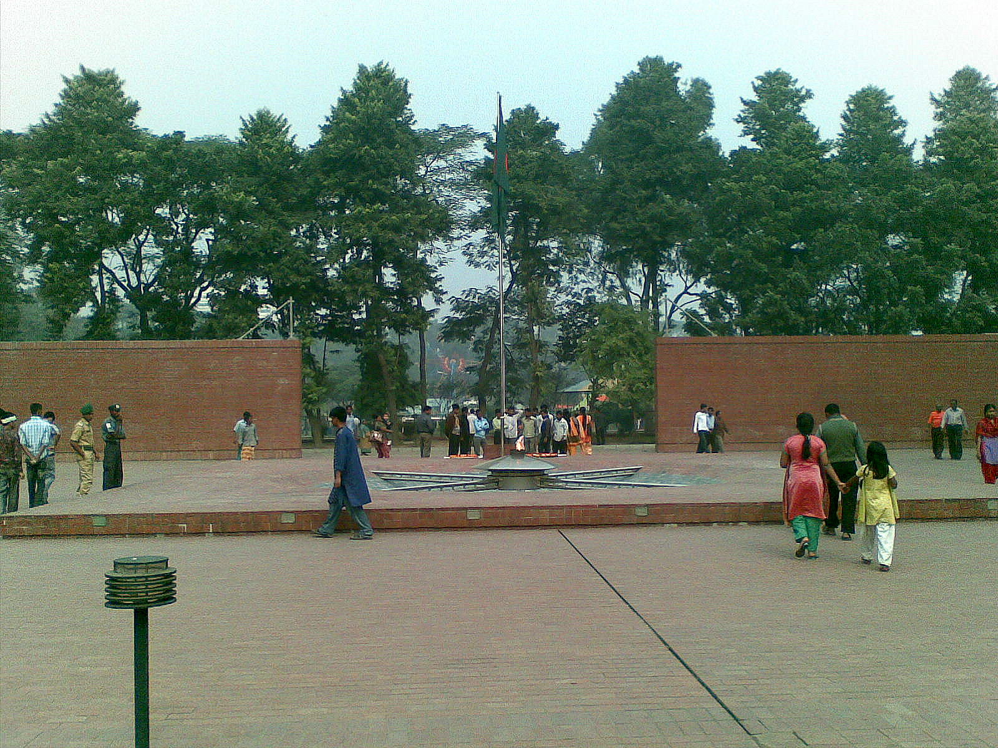
মনোযোগ দিয়ে ছবিগুলো লক্ষ্য কর:
এই ছবিটিতে কী দেখতে পারছো ?
এই ছবিটিতে কী দেখতে পারছো ?
একজন লিখছে
শিখা অনির্বান – স্বাধীনতার প্রতীক
আব্দুল্লাহ আত তারিক

Slide 5
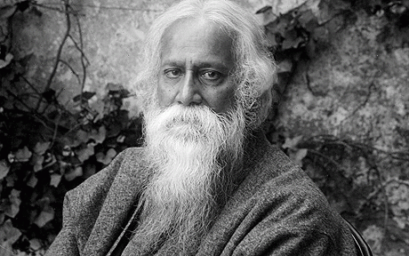
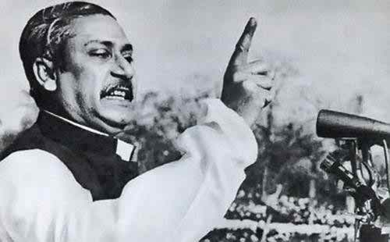
মনোযোগ দিয়ে ছবিগুলো লক্ষ্য কর:
এই ছবিটিতে কী দেখতে পারছো ?
এই ছবিটিতে কী দেখতে পারছো ?
রবীন্দ্রনাথ ঠাকুর – সাহিত্য স্থপতি
শেখ মুজিবুর রহমান – স্বাধীনতার স্থপতি
আব্দুল্লাহ আত তারিক

Slide 6
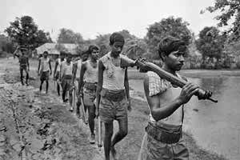
মনোযোগ দিয়ে ছবিগুলো লক্ষ্য কর:
এই ছবিটিতে কী দেখতে পারছো ?
এই ছবিটিতে কী দেখতে পারছো ?
স্বাধীনতার কারিগর – মহান মুক্তিযোদ্ধা
স্বাধীন বাংলাদেশ
আব্দুল্লাহ আত তারিক

Slide 7
আজকের পাঠ
স্বাধীনতা, এ শব্দটি কীভাবে আমাদের হলো
আব্দুল্লাহ আত তারিক

Slide 8
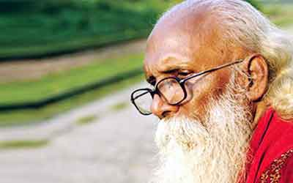
কবি নির্মলেন্দু গুণ
আব্দুল্লাহ আত তারিক

Slide 9
কাব্যগ্রন্থ – প্রেমাংশুর রক্ত চাই, বাংলার মাটি বাংলার জল, চাষাভূষার কাব্য, পঞ্চাশ সহস্র বর্ষ ।
জন্ম – ১৯৪৫
পিতা – সুখেন্দু প্রকাশ গুণ
মাতা – বীণাপাণি গুণ
জন্মস্থান – নেত্রকোনা জেলার
কাশবন গ্রামে ।
জীবনী
পড়ালেখা – ১৯৬২ সালে সিকেপি ইন্সটিটিউশন, বারহাট্টা স্কুল থেকে মাধ্যমিক, ১৯৬৪ সালে নেত্রকোনা কলেজ থেকে ইন্টারমিডিয়েট ও ১৯৬৯ সালে ঢাকা বিশ্ববিদ্যালয়ে থেকে স্নাতক পাস করেন ।
গল্প – আপন দলের মানুষ
শিশুতোষ উপন্যাস –কালো মেঘের ভেলা, বাবা যখন ছোট ছিলেন ।
পেশা –সাংবাদিক ছিলেন এবং সার্বক্ষণিক সাহিত্য কর্মে নিমগ্ন ছিলেন ।
Notes:
শিক্ষার্থী মনোযোগ দিয়ে এই স্লাইডটি দেখবে। একক কাজের ফিডব্যাক নেওয়ার জন্য এটি গুরুত্বপূর্ণ ।

Slide 10
একক কাজ
১ . নির্মলেন্দু গুণ কোথায় জন্মগ্রহণ করেন ?
২ . নির্মলেন্দু গুণ কত সালে ঢাকা বিশ্ববিদ্যালয় থেকে স্নাতক পাশ করেন ?
৩ . “কালোমেঘের ভেলা” কী জাতীয় রচনা ?
৪ . নির্মলেন্দু গুণ পেশায় কী ছিলেন ?
আব্দুল্লাহ আত তারিক
Notes:
মেধাগত বিভাজন করে শিক্ষক প্রশ্ন করবেন ।

Slide 11
সমাধান
১ . নেত্রকোনা জেলার কাশবন গ্রামে ।
২ . ১৯৬৯ সালে ।
৩ . শিশুতোষ উপন্যাস ।
৪ . সাংবাদিক ।
আব্দুল্লাহ আত তারিক

Slide 12
মনোযোগ দিয়ে ভিডিওটি দেখো
আব্দুল্লাহ আত তারিক
Notes:
ভিডিওটি হাইপার লিংক করা আছে । https://www.youtube.com/watch?v=fULifMmq8jw&t=25s

Slide 13
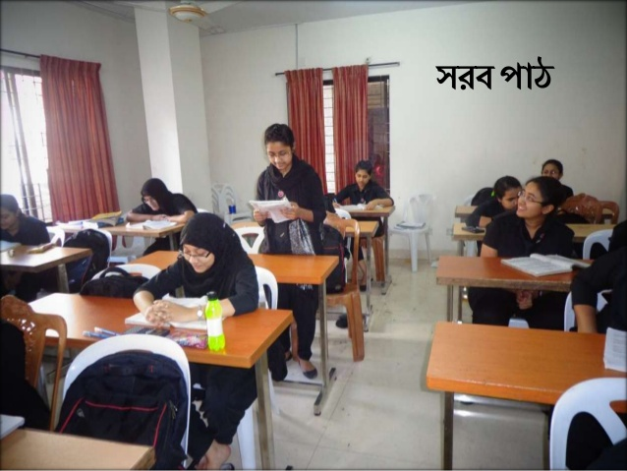
সরব পাঠ
Notes:
শিক্ষার্থী প্রমিত উচ্চারণে আবৃতি করবে।

Slide 14
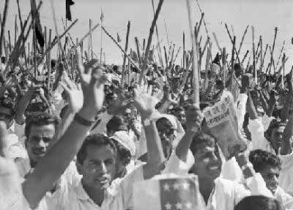
শব্দার্থ
দারুন উত্তেজনায় আবেগ বিহ্বল, ক্ষিপ্ত
উন্মত্ত
আব্দুল্লাহ আত তারিক

Slide 15
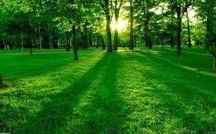
দূর্বাদল
সবুজ ঘাস
যাদের কোনো কাজকর্ম নেই, বেকার
ভবঘুরে
আব্দুল্লাহ আত তারিক

Slide 16
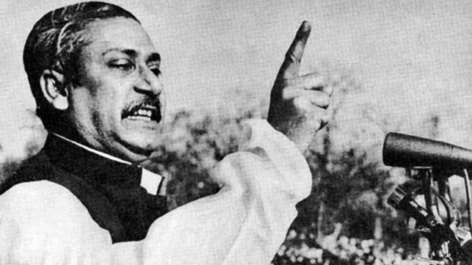
সহজে উদ্দীপ্ত দ্যুতিময় বঙ্গবন্ধুর ভাষণ
বজ্রকণ্ঠ বাণী
আব্দুল্লাহ আত তারিক

Slide 17
জোড়ায় কাজ
বজ্রকণ্ঠ বাণী বলতে লেখক কী বুঝাতে চেয়েছেন তা
বিশ্লেষণ কর ।
আব্দুল্লাহ আত তারিক

Slide 18
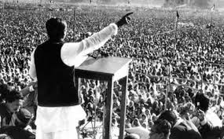
টীকা
জনগনের নেতা, যার তেজীয়ান দ্যুতি চারদিকে বিচ্ছুরিত হচ্ছিল, তিনি যেন গণসূর্য । সেই নেতা যে মঞ্চে দাঁড়িয়ে সেটাই গণসূর্যের মঞ্চ ।
গণসূর্যের মঞ্চ
আব্দুল্লাহ আত তারিক

Slide 19
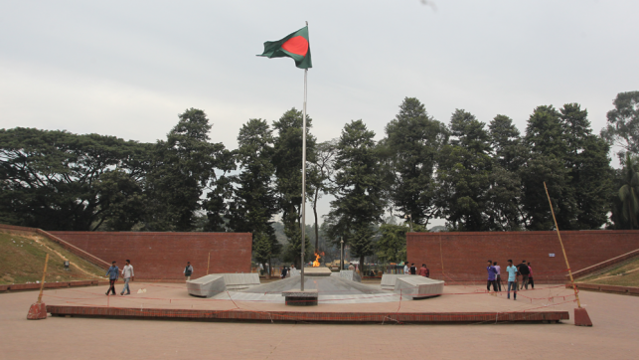
১৬১০ সালে মোঘল শাসনামলে ঢাকার নবাবগণ রমনা এলাকায় সুদৃশ্য সোহরাওয়ার্দী উদ্যান প্রতিষ্ঠা করেন। বর্তমানের সোহরাওয়ার্দী উদ্যান এক সময় রেসকোর্স ময়দান নামে পরিচিত ছিল।
সোহরাওয়ার্দী উদ্যান
আব্দুল্লাহ আত তারিক

Slide 20
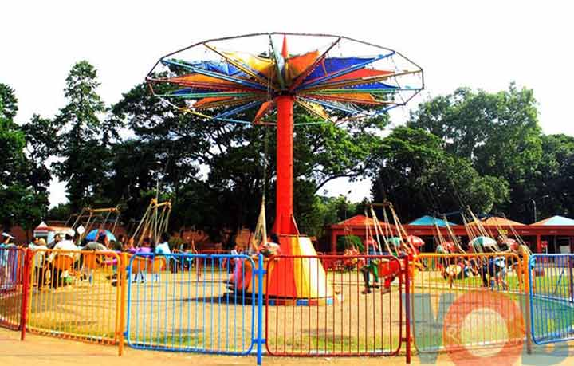
বর্তমানে ঢাকার সোহরাওয়ার্দী উদ্যানে উত্তরপ্রান্তে একটি অংশ জুড়ে রয়েছে শিশু পার্ক । ১৯৭১ সালে এই শিশু পার্ক ছিল না। তখন এর নাম ছিল রমনা রেসকোর্স । এই উত্তরপ্রান্তে বঙ্গবন্ধু তার ঐতিহাসিক ভাষণ দিয়েছিলেন । তার অস্তিত্ব এখন আর খুজে পাওয়া যাবে না । সেখানে এখন শিশুদের খেলার প্রাঙ্গন ।
শিশু পার্ক
আব্দুল্লাহ আত তারিক

Slide 21
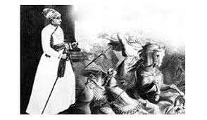
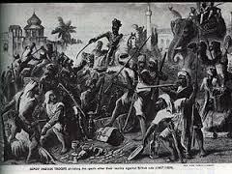
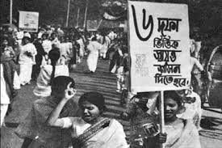
১৭৫৭
১৮৫৭
শত
বছরের
শত
সংগ্রাম
শেষে
পলাশী যুদ্ধ
সিপাহী বিদ্রোহ
১৯৫২
১৯৬৬
ভাষা আন্দোলন
ছয় দফা
আব্দুল্লাহ আত তারিক

Slide 22
দলীয় কাজ
কবি নির্মলেন্দু গুণ গভীর মমত্বের সঙ্গে যে ইতিহাস ,
ও ঐতিহ্যের কথা বলেছেন তা ব্যাখ্যা করো ।
আব্দুল্লাহ আত তারিক

Slide 23
মূল্যায়ন
১ . “আপন দলের মানুষ” – কী জাতীয় রচনা ?
২ . কবি নির্মলেন্দু গুণ কত সালে জন্মগ্রহণ করেন ?
৩ . ‘ভবঘুরে’ – শব্দটির অর্থ কী ?
৪ . সিপাহী বিদ্রোহ হয়েছিল কত সালে ?
আব্দুল্লাহ আত তারিক

Slide 24
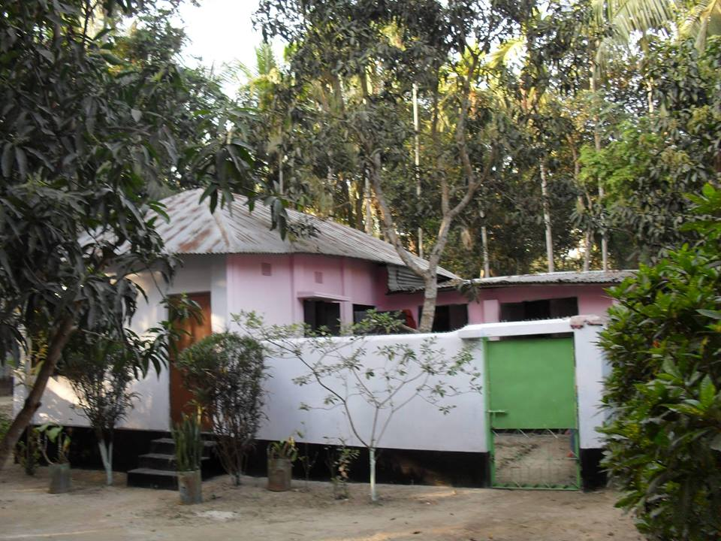
বাড়ীর কাজ
“সেই থেকে স্বাধীনতা শব্দটি আমাদের” – কথাটি ব্যাখ্যা কর ।
সকল শিক্ষার্থীকে আন্তরিক ধন্যবাদ
আব্দুল্লাহ আত তারিক

